Slide 1
Temario: Administración de Entrada/Salida Planificación de Disco RAID

Slide 2
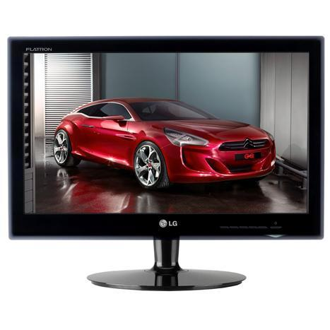
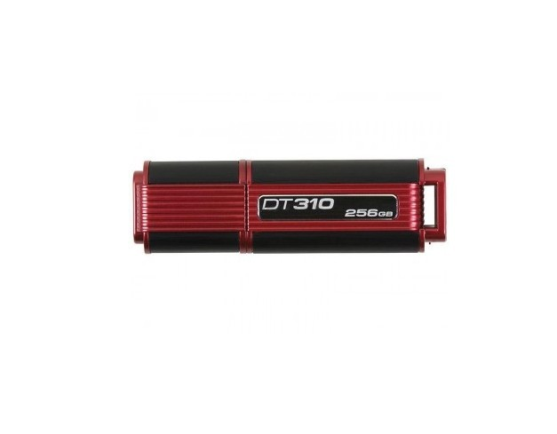
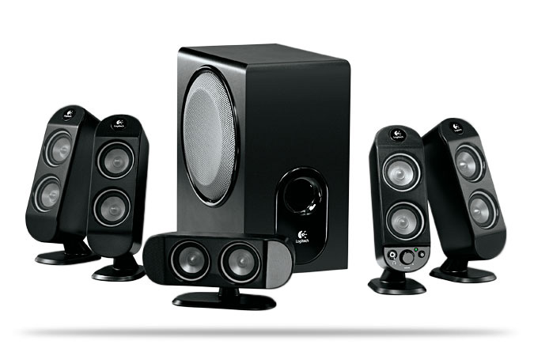

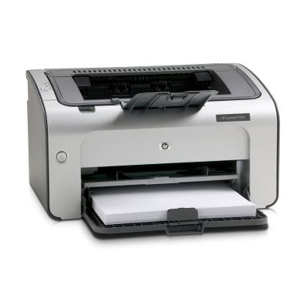

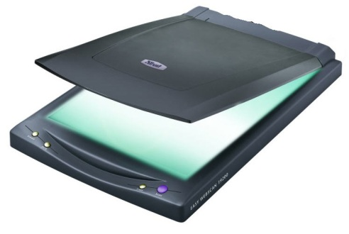
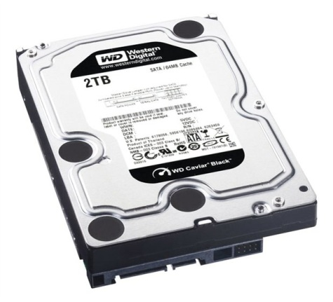
Administración de Entrada/Salida Introducción
¿Qué dispositivos conocemos de Entrada/Salida?

Slide 3
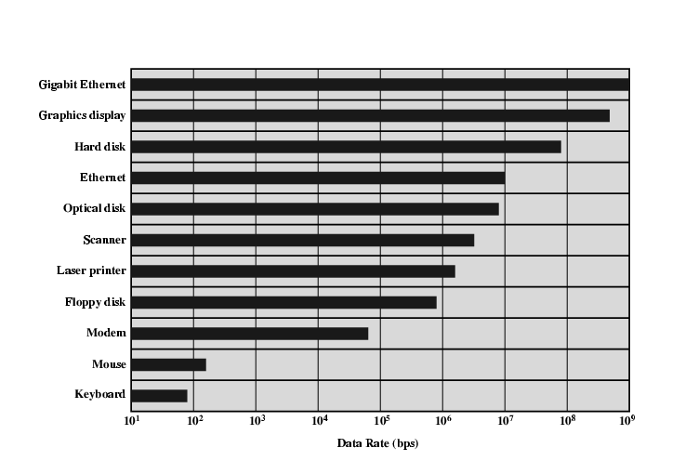
Velocidades Típicas I/O

Slide 4
Tenemos el mother, el procesador y la memoria. Todo lo que se conecte de alguna forma a esto, en donde se necesite “pasarle” o “recibir” cosas, es un dispositivo de Entrada y/o Salida.
Hay características que los diferencian:
Velocidad de los datos.
Aplicaciones (en dónde o para qué se usa).
Complejidad de control (ej.: Impresora: fácil. Disco: un quilombo)
Unidad de transferencia (ej.: transmitir de a byte o de bloques mayores como lo hace el disco)
Representación de los datos (diferencias de tablas de caracteres, convenios de paridad, etc)
Condiciones de error (tipo de error, manera de informarlo, consecuencias, etc)

Slide 5
Módulo de Entrada/salida
Interface con la CPU y Memoria
Interface a uno o más periféricos
CPU
Memoria
Periférico
. . .
Módulo
de I/O
Periférico

Slide 6
Modelo Genérico de Módulo de I/O
Dirección
Líneas a los
periféricos
Bus del
Sistema
Datos
Módulo
de I/O
. . .
Control

Slide 7
Función de Módulo de E/S
Comunicación con la CPU
Comunicación con el dispositivo
Buffering de datos
Control & Timing
Detección de error

Slide 8
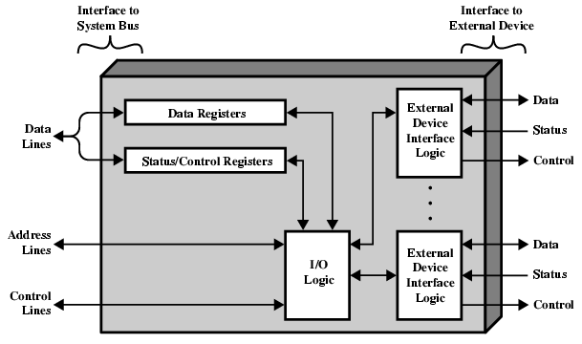
Diagrama en Bloques de un Módulo E/S

Slide 9
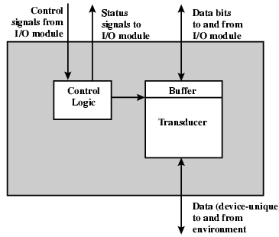
Diagrama en Bloques de Dispositivo Externo

Slide 10
Organización de las funciones de Entrada/Salida
E/S Programada: El procesador manda una orden de E/S y se queda clavado hasta que recibe la respuesta.
E/S dirigida por interrupciones: El procesador envía una orden de E/S. Sigue con sus cosas y cuando termina dicha orden se le “avisa” con una interrupción.
Pero igualmente cada cosa que se desea transferir tiene que pasar por el procesador 😐 Entonces:
Acceso directo a memoria (DMA): El procesador indica qué bloque de cosas debe transferirse entre la memoria y un dispositivo de E/S, y un módulo aparte se encarga del resto. Se interrumpe al procesador sólo cuando el bloque entero fue transferido.

Slide 11
Entrada Salida Programada
La CPU tiene control directo sobre la E/S
Sensado de estado
Comandos de Lectura/Escritura
Transferencia de datos
La CPU espera que el módulo de E/S complete la operación
Se desperdicia tiempo de CPU

Slide 12
Detalle de E/S programada
La CPU pide una operación de E/S
El módulo de E/S realiza la operación
El módulo E/S setea los bits de status
La CPU chequea los bits de status periodicamente
El módulo de E/S no informa a la CPU directamente
El módulo de E/S no interrumpe a la CPU
La CPU debe esperar o volver más tarde

Slide 13
Entrada/salida Programada
Ejemplo periférico lento
Procesador a 200 MHz (tiempo ciclo = 5 ns)
Ciclos por instrucción promedio: CPI = 2
Una instrucción tarda en promedio 2 x 5 ns = 10 ns
⇒ la CPU puede ejecutar ~100 MIPS
Queremos imprimir un archivo de 10 Kbytes en una
impresora láser de 20 páginas por minuto
1 página ≅ 3.000 caracteres (1 carácter = 1 byte)
La impresora imprime 60.000 caracteres por minuto = 1 Kbyte/seg

Slide 14
Entrada/Salida Programada
E/S con espera de respuesta
La CPU entra en un bucle y envía un nuevo byte cada vez que la impresora está preparada para recibirlo
La impresora tarda 10 s en imprimir 10 Kbytes
ð La CPU está ocupada con la operación de E/S durante 10 s
(en ese tiempo la CPU podría haber ejecutado 1000 millones de instrucciones)

Slide 15
Comandos de Entrada/salida
La CPU coloca una dirección
Identifica el módulo (& dispositivo si >1 por módulo)
La CPU coloca un comando
Control – dice al módulo que hacer
e.g. Realizar un coversión AD
Test - chequear status
e.g. listo? Error?
Read/Write
El módulo transfiere datos via buffer desde/hacia el despositivo

Slide 16
Direccionamiento de Dispositivos de E/S
Con E/S programada la transferencia de datos es muy similar a acceder a memoria (desde el punto de vista de la CPU)
Cada dispositivo con un único identificador

Slide 17
Mapeo de Entrada/Salida
E/S mapeada en memoria (Memory mapped I/O)
Los dispositivos y la memoria comparten un espacio de direcciones
E/S es como leer/escribir en memoria
No hay instrucciones especiales para E/S
Conjunto de instrucciones completo
E/S Separada
Espacios de direcciones separados
Se necesitan lineas de selección de E/S o memoria (si el bus es compartido)
Instrucciones especiales de E/S
Conjuto de instrucciones limitado

Slide 18
Entrada Salida Manejada por Interrupciones
Soluciona la espera de la CPU
No se requiere el chequeo repetido por parte de la CPU del dispositivo
El módulo de E/S interrumpe cuando está listo

Slide 19
Entrada Salida Manejada por Interrupciones, Operación Básica
La CPU coloca un comando, ej.: lectura
El módulo E/S toma el dato del periférico, mientras tanto la CPU hace otro trabajo
El módulo de E/S interrumpe la CPU
La CPU accede al dato

Slide 20
Punto de vista de la CPU
Colocar el comando de lectura
Hacer otro trabajo
Chequear si hay interrupciones al final de cada ciclo de instrucción
Si es interrunpida:
Salvar contexto (registros)
Procesar interrupción
Buscar el dato & alamacenarlo

Slide 21
Ciclo de Interrupción
Agregado al ciclo de instrucción
El procesador chequea si hay interrupciones
Indicado por una señal de interrupción
Si no hay interrupción, buscar la próxima instrucción
Si hay interrupciones pendientes:
Suspender la ejecución del programa actual
Salvar el contexto
Poner en el PC la dirección de comienzo de la rutina de atención de la interrupción (handler)
Procesar la interrupción
Reestablecer el contexto y continuar la ejecución del programa interrumpido

Slide 22
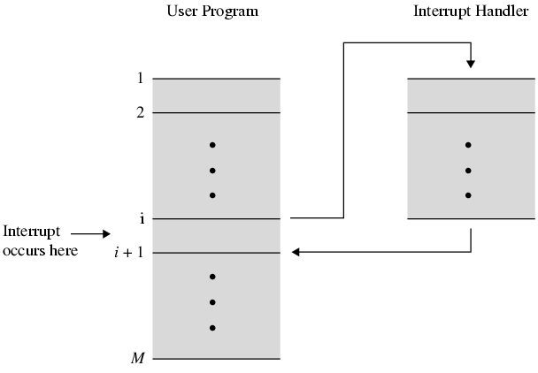
Transferencia de Control via Interrupciones

Slide 23
Entrada Salida Manejada por Interrupciones, continúa ejemplo
b) E/S por interrupciones
La impresora genera una interrupción cada vez que está preparada
para recibir un nuevo byte
ð Suponemos que son necesarias 10 instrucciones para
ejecutar el handler (salvar contexto, comprobar estado,
transferir byte, restaurar contexto)
ð Para transferir 10 Kbyte tenemos repetir el proceso 10.000 veces
⇒ hay ejecutar 100.000 instrucciones para atender al periférico
⇒ la CPU tarda 0,001 s
CONCLUSIÓN:
Ø La E/S por interrupciones reduce en 10.000 veces el tiempo que la CPU está ocupada gestionando la impresora

Slide 24
Interrupciones, en forma más amplia
Mecanismo por el cual los distintos módulos (e.g. E/S) pueden interrumpir la secuencia de procesamiento normal.
Excepción de Programa
e.g. overflow, división por cero
Timer
Generada por timer interno del procesador
Usada en “pre-emptive” multi-tasking
E/S
de controlador de I/O
Falla de Hardware
e.g. error de paridad en memoria

Slide 25
Una clasificación de las interrupciones
Internas (excepciones)
Externas
De Software
Terminología no consistente entre distintas máquinas: interrupciones, faults, traps, excepciones, cubren todos los posibles aspectos: Pedido de dispositivo de E/S, breakpoint, overflow, underflow, page fault, memory access violation, power failure, etc.

Slide 26
Tópicos de Diseño
¿Como identificar al módulo que pidió la interrupción?
Como tratar con múltiples interrpciones?
i.e. un handler de interrupciones siendo interrunpido

Slide 27
Identificando el Módulo que Interrumpe (1)
Una línea de interrupción diferente para cada módulo (vectorizada)
Ejemplo: PC
Limita el número de dispositivos
Una sola línea de interrupción compartida entre todos los módulos
Software Poll
La CPU le pregunta a cada módulo uno a la vez
Lento

Slide 28
Identificando el Módulo que Interrumpe (2)
Daisy Chain o Hardware poll
Un “Interrupt Acknowledge” se envía a la cadena
El Módulo responsable ubica un “vector” en el bus
La CPU usa el vector para identificar el handler a usarse
IRQ
CPU
INTA

Slide 29
Interrupciones Múltiples
Deshabilitar interrupciones
El procesador no atiende los pedidos de interrupción mientras procesa una interrupción
Las interrupciones que permanecen pendientes son chequedas luego que haber sido procesada la primer interrupción
La interrupciones se manejan en secuencia
Definir prioridades
Las interrupciones de baja prioridad pueden ser interrunpidas por interrupciones de prioridad más alta
Cuando una interrupción de prioridad más alta ha sido procesada, el procesador regresa a la interrurción previa

Slide 30
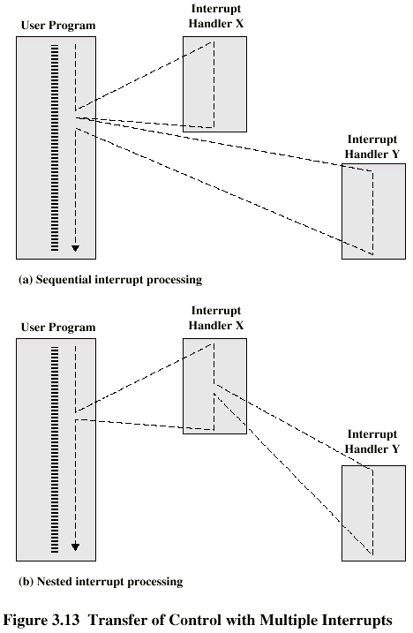
Múltiples Interrupciones - Secuencial

Slide 31
Múltiples Interrupciones – Anidadas

Slide 32
Acceso directo a memoria (DMA)
El módulo de DMA es como un mini procesador que se encarga de transferir cosas entre la memoria y el dispositivo de entrada/salida.
Entonces, si quisiéramos escribir desde algo que tenemos en memoria hacia un dispositivo de E/S, una vez que el módulo DMA tiene la orden que necesita, el traspaso de datos sería algo así:
Y si quisiéramos leer de un dispositivo y pasarlo a memoria, el camino sería al revés.
Cada “flecha” significa que de alguna forma los datos pasan de un lugar a otro. Sí o sí, la comunicación entre la Memoria y el Módulo DMA tiene que ser por el bus del sistema (que es el mismo que usa el procesador para comunicarse con la memoria). La segunda “flecha” se puede hacer de varias formas:
Memoria
Módulo DMA
Dispositivo de E/S

Slide 33
Acceso Directo a Memoria (Direct Memory Access o DMA)
La entrada salida programada o por interrupciones requiere una activa intervención de la CPU
la tasa de transferencia se ve limitada
la CPU se ve atada al proceso
El DMA es la solución

Slide 34
Acceso Directo a Memoria (DMA)
Ejemplo periférico rápido
Ø Procesador a 200 MHz (tiempo ciclo = 5 ns.; Ciclo medio por instrucción: CPI = 2 ciclos
ð Una instrucción tarda en promedio 2 x 5 ns = 10 ns⇒ ~100 MIPS
Ø Disco con velocidad de transferencia de 10 Mbytes/s (1 byte cada 2*10-7 seg)
Ø Queremos transferir un archivo de memoria a disco de 10 Mbytes
a) E/S con espera de respuesta
La CPU entra en un lazo y envía un nuevo byte cada vez que el disco está preparado
para recibirlo
ð El disco tarda 1 seg en recibir un archivo de 10 Mbytes
ð La CPU está ocupada con la operación de E/S durante 1 s
(en ese tiempo la CPU podría haber ejecutado 200 millones de instrucciones)
b) E/S por interrupciones
El disco genera una interrupción cada vez que está preparado par a recibir un nuevo byte
ð Suponemos que la RTI tiene 10 instrucciones ( salvar contexto, comprobar estado,
transferir byte, restaurar contexto, RTE)
ð Para transferir 10 Mbytes tenemos que ejecutar 10⁷ veces la RTI
⇒ hay que ejecutar 100 millones de instrucciones para atender al periférico ⇒ la CPU
tarda 1 s
ð La CPU está ocupada con la operación de E/S durante 1 s
CONCLUSIÓN: La E/S por interrupciones no mejora el tiempo que la CPU está ocupada en atender al periférico

Slide 35
Función del DMA
La técnica de DMA permite la transferencia de datos entre un periférico y la memoria sin intervención de la CPU (salvo en la fase de inicialización de los parámetros de la transferencia)

Slide 36
Controlador de DMA
El controlador de DMA es un dispositivo capaz de controlar una transferencia de datos entre un periférico y memoria sin intervención de la CPU
El DMAC debe actuar como “máster” del bus durante la transferencia
DMA y debe ser capaz de:
Solicitar el uso del bus mediante las señales y la lógica de arbitraje
necesarias
Ø Especificar la dirección de memoria sobre la que se realiza la transferencia
Ø Generar las señales de control del bus
ð Tipo de operación (lectura/escritura)
ð Señales de sincronización de la transferencia

Slide 37
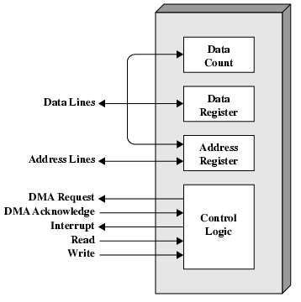
Diagrama de controlador DMA

Slide 38
Etapas de una transferencia DMA
Ö Inicialización de la transferencia
Ø La CPU debe enviar a la interfase del periférico y al DMAC los parámetros de la transferencia
Inicialización del interfaz (Bus master: CPU - Bus slave: Interfase )
ð Nº de bytes a transferir ð Tipo de transferencia (lectura/escritura)
ð Otra información de control (pista, sector, etc.)
Inicialización del controlador DMA (Bus master: CPU - Bus slave: DMAC)
ð Nº de bytes o palabras a transferir ð Tipo de transferencia (lectura/escritura)
ð Dirección de memoria inicial para la transferencia
ð Nº de canal (para DMAs con varios canales)
Ø Después de la inicialización la CPU retorna a sus tareas y ya no se preocupa más de la evolución de la transferencia
Ö Realización de la transferencia
Ø Cuando el periférico está listo para realizar la transferencia se lo indica al DMAC
Ø El DMAC pide el control del bus y se realiza la transferencia entre el periférico y la memoria
ð Bus máster: DMAC + Periférico - Bus slave: Memoria
ð Después de la transferencia de cada palabra se actualizan los registros del DMA
ü Nº de bytes o palabras a transferir ü Dirección de memoria
Ö Finalización de la transferencia
Ø El DMAC libera el bus y devuelve el control a la CPU
El DMAC suele activar una señal de interrupción para indicar a la CPU la finalización de la
operación de E/S solicitada

Slide 39
Tipos de transferencias
Ö Problema que puede presentar el DMA
Ø Puede degradar el rendimiento de la CPU si el DMAC hace uso intensivo del bus
ð Si el bus está ocupado en una transferencia DMA, la CPU no puede acceder a
memoria para leer instrucciones y datos
Ø Este problema se reduce con el uso de memoria cache
ð La mayor parte del tiempo, la CPU lee instrucciones de la cache, por lo que no
necesita usar el bus de memoria
ð El DMAC puede aprovechar estos intervalos en los que la CPU está leyendo
instrucciones de la cache (y por tanto no usa el bus de memoria) para realizar las
transferencias
Ø En caso de computadores sin cache
ð El procesador no utiliza el bus en todas las fases de la ejecución de una instrucción
ð El DMAC puede aprovechar las fases de ejecución de una instrucción en las que la
CPU no utiliza el bus para realizar sus transferencias
Ö Conclusión
Ø Si el DMAC sólo toma el control del bus durante los intervalos de tiempo en los que la CPU no hace uso del mismo ⇒ el rendimiento del sistema no sufrirá degradación alguna
Ø Se distinguen, por tanto, dos tipos de transferencias
à Por ráfagas (burst)
à Por robo de ciclo (cycle-stealing)

Slide 40
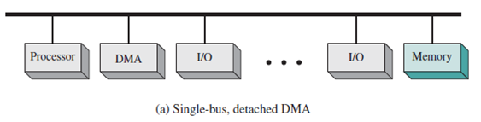
Formas en las que se comunican los Módulos DMA con los dispositivos de E/S:
A través del bus del sistema:
Esto no es muy copado, porque ambos traspasos de información van por el bus del sistema, y se lo “roba” mucho tiempo al procesador.

Slide 41
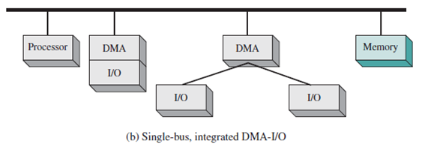
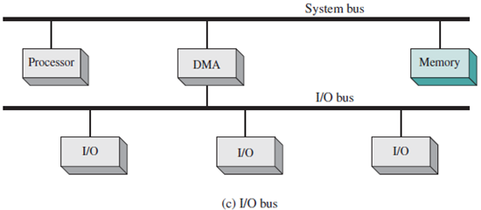
Integrando el Módulo DMA a uno o más dispositivos de E/S:
Eso reduce mucho el uso del bus. Pero hay otra forma que, además, permite que sea más expansible:
Usando un bus separado para varios dispositivos de E/S:

Slide 42
Objetivos de Diseño:
Los objetivos principales que se buscan mejorar para el diseño de un servicio de E/S son:
Eficiencia: se busca evita los cuellos de botella. Al área que mas atención se le da por su gran importancia es la E/S a Disco.
Generalidad: gestionar todos los dispositivos de una manera uniforme, que debido a la diversidad de características de los dispositivos, en la practica es difícil de conseguir.

Slide 43
Almacenamiento intermedio de E/S (Buffering)
Si tenemos que, por ejemplo, leer desde el disco varias cosas, ¿Qué haría nuestro proceso? Pide algo al disco, espera… Lo usa. Pide otra cosa, espera… Lo usa. Para evitar esas esperas y otros problemas se usan buffers.
¿Pero qué es un buffer?
Un buffer es un “cacho” de memoria que el sistema operativo va llenando con algo que le pedimos. Cuando se llena, nos lo da para poder usarlo.
¿Y cómo hace para ayudarme a no esperar?
Con el ejemplo de antes: Pedimos algo al disco, se llena el buffer, empezamos a usar lo que nos dio el sistema operativo y, mientras hacemos esto, el buffer se empieza a llenar con la siguiente petición, haciendo que no tengamos que esperar otra vez.

Slide 44
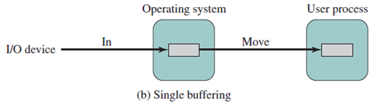
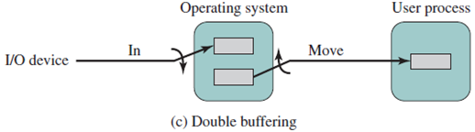
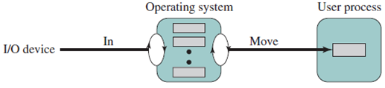
Hay distintas formas de implementar un buffer:
Buffer sencillo:
Buffer doble: Mientras se traspasa lo de un buffer al espacio de usuario (o al revés), se va llenando (o vaciando) el otro:
Buffer circular: Es como el doble, pero con más de dos buffers. Sirve para hacer rápidas ráfagas de E/S:

Slide 45
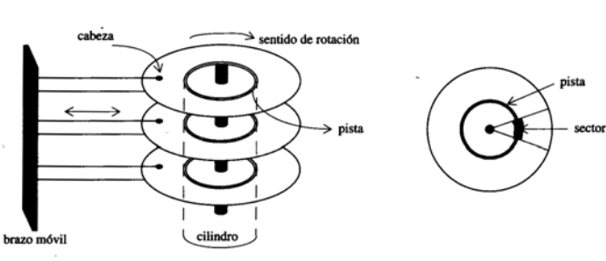
Planificación de Disco
Ecuaciones de tiempo en Disco:
Tiempo de búsqueda (seek time): es el tiempo que tarda la cabeza lectora en trasladarse hasta la pista: Tiempo que tarda en moverse una pista * pistas totales por las que hay que desplazarse.
Retardo de giro: el tiempo que espera hasta que la cabeza se alinea con el sector (cuando el cabezal ya encontró la pista): Tiempo que tarda en moverse un sector debajo de la cabeza * sectores totales que faltan para llegar al que queremos

Slide 46
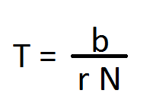
Tiempo de acceso: es el tiempo que tarda en encontrar el sector buscado (seek time + retardo de giro).
Tiempo de transferencia:
b: bytes a transferir
r: retardo rotacional
N: n° de bytes en una pista

Slide 47
Algoritmos de Planificación de Disco
Al tener varios pedidos para leer/escribir en el disco, vamos a lograr satisfacerlos a mayor o menor velocidad según en qué orden los atendamos.
Ejemplo sencillo: si tenemos que leer todos los sectores de una pista, y también 3 sectores que están lejos de ésta, nos conviene leer toda esa pista junta en vez de “ir y volver” varias veces.
Existen distintos algoritmos para atender estos pedidos:
Planificación FIFO (First In, First Out): Se atienden los pedidos en el orden exacto en el que llegaron.
Planificación por Prioridad: Se le da prioridad a trabajos cortos para terminarlos más rápido. No otorga una mejoría en el tiempo total de acceso al disco.

Slide 48
Planificación SSTF (Shortest Service Time First): El siguiente pedido a ser atendido será el que está más cerca del que acabamos de atender.
Planificación SCAN: Si el brazo del disco se estaba moviendo “hacia arriba”, sólo podrá moverse en ese sentido hasta llegar al final del disco, o bien hasta que no tenga pedidos por atender “adelante” (tener en cuenta esto último se llama “LOOK”), atendiendo todos los pedidos a su paso. Luego, cambia de dirección y sigue barriendo con los pedidos “hacia abajo”.
SSTF y SCAN traen el inconveniente de que si muchos pedidos que van llegando son cercanos entre sí, se puede demorar mucho en atender algún pedido que llegó antes. Entonces, algo que reduce un poco este problema, es:
Planificación C-SCAN: Es como el SCAN, pero sólo atiende pedidos en un sentido. Al terminar, vuelve al principio del disco.

Slide 49
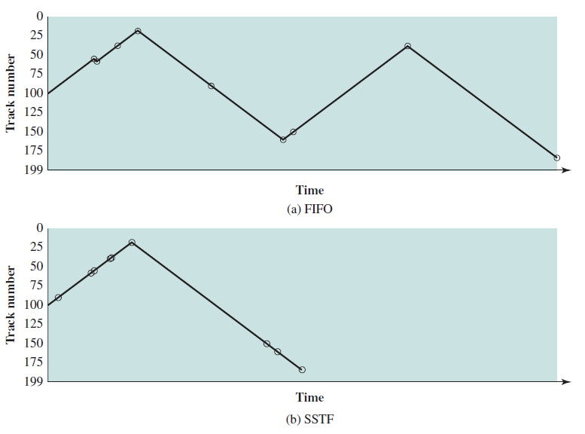
Comparación de algunos de los algoritmos
Suponemos que tenemos un disco de 200 pistas, que en este momento estamos en la 100 ascendiendo y que tenemos pedidos distribuidos en las siguientes pistas: 55, 58, 39, 18, 90, 160, 150, 38, 184.
El acceso a estas pistas en función del tiempo, para sería:

Slide 50
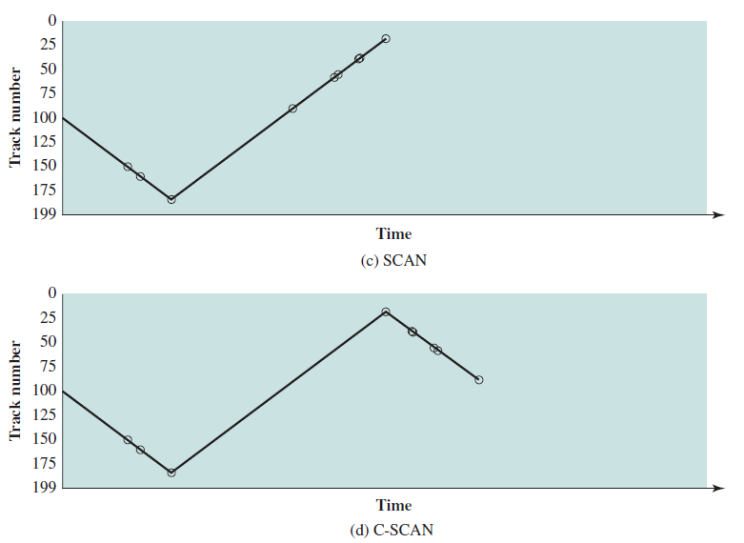
El menos eficiente: FIFO.
C-SCAN también tuvo un bajo rendimiento pero asegura que el promedio de tiempo para cada pedido no sea tan grande como puede serlo con los otros algoritmos.

Slide 51
PERO
Si bien el problema se aminora, no desaparece. C-SCAN también puede dejar un pedido esperando por mucho tiempo. Por lo que existen estos otros algoritmos:
Planificación SCAN de N pasos: Divide las peticiones en colas de longitud N, atendiendo una por una.
Planificación FSCAN : Mientras atiende una cola de pedidos, los pedidos nuevos se ponen en una segunda cola. Al terminar la primera, atiende la segunda y los nuevos pedidos ahora se van colocando en la primera.

Slide 52
RAID (Redundant Array of Independent Discks)
El termino de conjunto redundante de discos independientes hace referencia a un sistema de almacenamiento que usa múltiples discos duros entre los que se distribuyen o replican los datos.
Características:
Varios discos físicos vistos por el SO como uno solo.
Datos distribuidos a lo largo de los discos (Stripping).
Redundancia (información repetida por si se cae alguno de los discos).

Slide 53
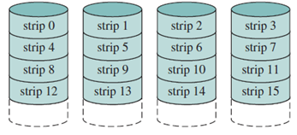
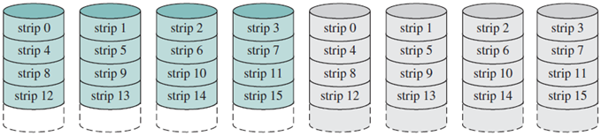
Distintos tipos de RAID
RAID 0: No tiene redundancia de datos. Sólo los distribuye en bandas.
RAID 1: Crea una copia exacta o espejo de un conjunto de datos en 2 o mas discos.
RAID 0 + 1: No entra en la clasificación estándar de RAID, pero se lo conoce así comercialmente. Combina a los 2 anteriores, es decir que emplea la distribución en bandas y la redundancia.

Slide 54
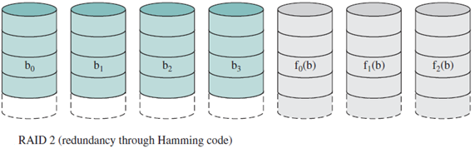
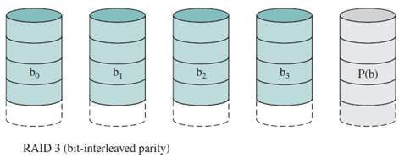
RAID 2: Se maneja con bits de paridad y otros bits de corrección de errores en discos adicionales. Se usa sólo si hay una alta probabilidad de fallas en los discos.
RAID 3: Sólo usa UN disco adicional con bits de paridad para poder reconstruir los datos del disco que ha fallado.

Slide 55
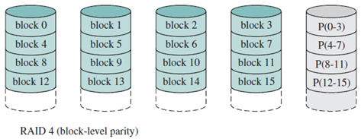
RAID 4: Similar al 3, pero con bloques de paridad. Al manejarse la información en bandas como el RAID 0, permite accesos de lectura simultáneos a diferentes discos.
Por diversas razones (costos, sobre-exigir al disco de paridad, etc.) los RAID 2, 3 y 4 no se suelen utilizar. Se exponen porque es necesario tener una idea de cómo funcionan para entender los siguientes.

Slide 56
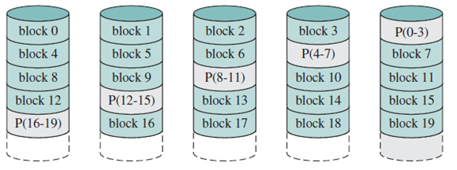
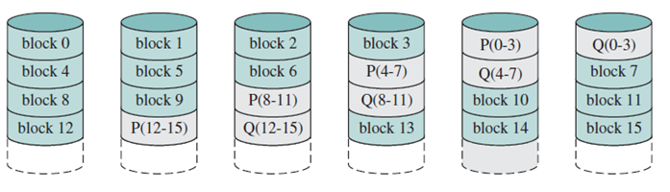
RAID 5: Está organizado de forma similar al RAID 4, la diferencia es que distribuye las bandas de paridad a través de todos los discos. Es uno de los RAID más usados comercialmente junto al RAID 0 + 1.
RAID 6: Similar al RAID 5 pero con 2 paridades por franja.

Slide 57
Cache de Disco
La caché de Disco es un buffer para sectores de disco situado en la memoria principal.
Cuando se solicita un sector del disco, se verifica si está en la cache. Si no está, se lee del disco y se almacena en la misma.
Si traemos un sector nuevo a memoria. ¿Por cuál otro sector más antiguo lo reemplazamos? (ver siguiente diapositiva)

Slide 58
Algoritmos de sustitución de la Cache:
LRU (Least Recently Used): es el algoritmo más utilizado. Reemplaza al bloque que ha permanecido sin referencias en la cache durante más tiempo. Elimina al último bloque de la lista y pone al nuevo sector en el tope de la misma.
LFU (Least Frecuentky Used): Sustituye al bloque de la cache que ha sufrido un menor numero de referencias. Se puede implementar asociando un contador a cada bloque.

